Slide 1
Základní škola Ústí nad Labem, Anežky České 702/17, příspěvková organizace
Číslo projektu: CZ.1.07/1.4.00/21.2887
Název projektu: „Učíme lépe a moderněji“
OP VK 1.4
Výukový materiál
Název DUMu:VY_22_INOVACE_21_6_HS 1 – IN ON UNDER
Číslo skupiny: 1
Autor: Mgr. Helena Rejzlová
Vzdělávací oblast/Předmět/Téma: Jazyk a jazyková komunikace/ Anglický jazyk/ IN ON UNDER
Druh učebního materiálu: Interaktivní tabule
Metodický list: ne
Anotace: Na základě vysvětlení předložek, žáci procvičují jednotlivé předložky s předměty a na závěr je použijí s názvy místností.
Ověřeno ve třídě: III. A
Datum ověření: 18. 2. 2013
Prohlášení: Prohlašuji, že při tvorbě výukového materiálu jsem respektoval(a) všeobecně užívané právní a morální zvyklosti, autorská a jiná práva třetích osob, zejména
práva duševního vlastnictví (např. práva k obchodní firmě, autorská práva k software, k filmovým, hudebníma fotografickým dílům nebo práva k ochranným známkám)
dle zákona 121/2000 Sb. (autorský zákon). Nesu veškerou právní odpovědnost za obsah a původ svého díla. Prohlašuji dále, že výše uvedený materiál jsem ověřil(a)
ve výuce a provedl(a) o tom zápis do TK.
Dávám souhlas, aby moje dílo bylo dáno k dispozici veřejnosti k účelům volného užití (§30 odst. 1 zákona 121/200 Sb.), tj. že k uvedeným účelům může být kýmkoliv
zveřejňováno, používáno, upravováno a uchováváno.
Datum: 18. 2. 2013 Podpis:

Slide 2
IN ON UNDER
        IN ON UNDER

Slide 3
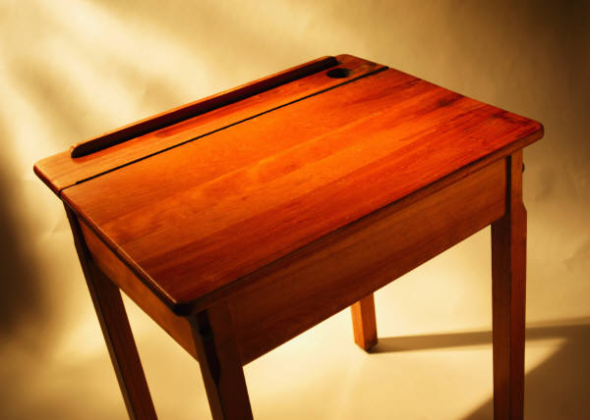

WHERE´S THE BALL?

Slide 4
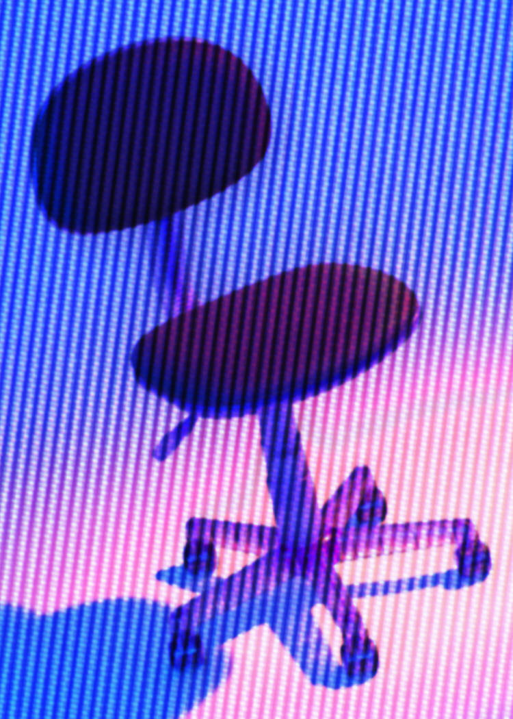

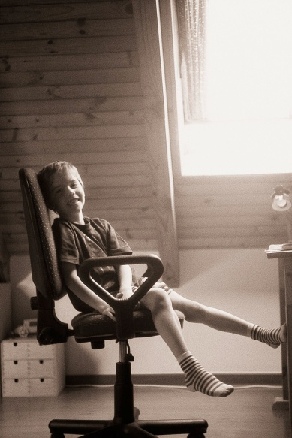
WHERE´S THE BALL ?
Where`s the boy?

Slide 5



WHERE ARE THE BOOKS?

Slide 6
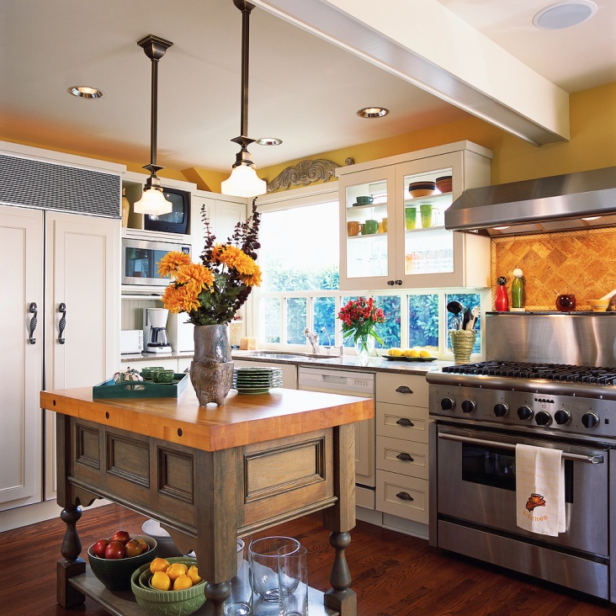
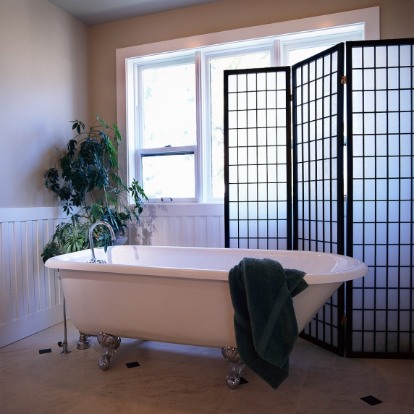

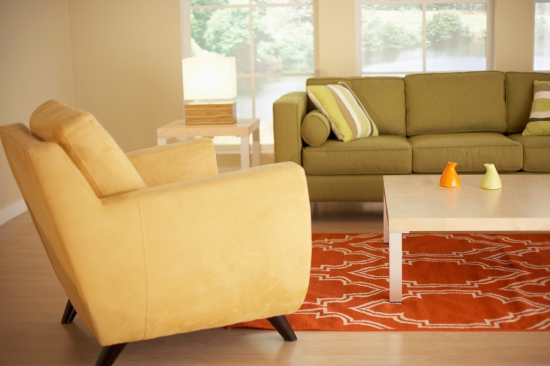

WHERE IS IT?

Slide 7
ŘEŠENÍ K LISTU Č. 3
ON THE TABLE
UNDER THE TABLE
ON THE BOOK/ IN THE BOOK

Slide 8
ŘEŠENÍ K LISTU Č. 4
IT IS ON THE CHAIR.
HE IS ON THE CHAIR.
IT IS UNDER THE CHAIR.

Slide 9
ŘEŠENÍ K LISTU Č. 5
ON THE TABLE
IN THE BOOKCASE
IN THE CUPBOARD
ON THE WARDROBE
UNDER THE BED

Slide 10
ŘEŠENÍ K LISTU Č. 6
IN THE KITCHEN
IN THE BATHROOM
IN THE BEDROOM
IN THE BEDROOM
IN THE SITTING ROOM/ IN THE LIVING ROOM

Slide 11
ZDROJ:
Obrázky použité v prezentaci jsou dostupné pod licencí Microsoft Office 2010 na www.office.com

